Slide 1
第2章 基础：集合、函数、序列、求和
2.3 函数

Slide 2
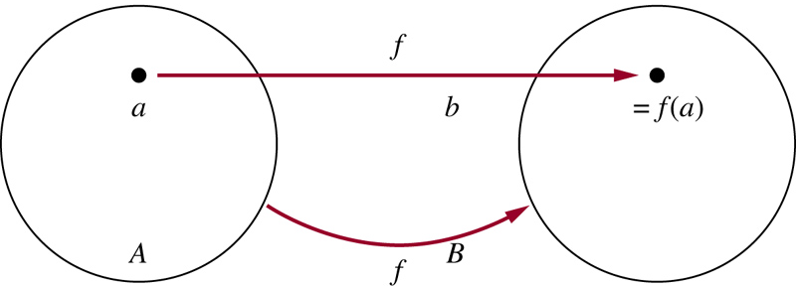
2.3.1 引言
定义1：从集合A 到集合 B 的函数 f
  ∀a∈A， f 在 B 中指派唯一元素 b 给 a
    记号：f (a)=b
  从 A 到 B 的函数的记号 f : A→B
b
B

Slide 3
2.3.1 引言
b
B
函数的特点
  有且只有一条弧从 A 中每个元素发出
    A 中所有元素 a，恰对应 B 中一个元素 b
    A 中每个元素 a，在关系 f 中只出现一次
  反之未必
    B 中元素可以没有 A 中元素对应
    允许 A 中多个元素与 B 中一个元素对应

Slide 4
2.3.1 引言
定义 2：
若 f 是一个从 A 到 B 的函数，即 f：A→B
  A 是定义域(domain)、B 是伴域(co-domain)
若 f (a) = b，其中 a∈A 且 b∈B
  b 是 a 的像(image)、a 是 b 的原像(pre-image)
    a 自变量、b 函数值
  值域(range)：由 A 中所有元素的像组成的集合

Slide 5
2.3.1 引言
f: A→B
f (a)
原像
b
像
值域
B
定义域
映射
陪域

Slide 6
2.3.2 一对一函数和映上函数
定义5. 函数 f 是单射(injection)(一对一)
  iff. 对 f 定义域中所有 x、y，若 f (x) = f (y)，则 x = y
x
f(x)=f(y)
y
定义域A
x≠y，不是单射！
陪域B

Slide 7
2.3.2 一对一函数和映上函数
例8. 以下函数是否单射？
  f：{a, b, c, d} → {1, 2, 3, 4, 5}
  f(a) = 4, f(b) = 5, f(c) = 1, f(d) = 3

Slide 8
2.3.2 一对一函数和映上函数
定义7. 函数 f 是满射(surjective)(映上)
  iff. 对每个 b∈B，有 a∈A，使得 f (a)=b
b
a
c
无A的元素映射
不是满射！
定义域A
陪域B

Slide 9
2.3.2 一对一函数和映上函数
例11. 以下函数是否满射？
  f : {a, b, c, d}→{1, 2, 3}
  f(a) = 3, f(b) = 2, f(c) = 1, f(d) = 3

Slide 10
2.3.2 一对一函数和映上函数
定义8. 当函数 f 既是单射的、又是满射的，则函数 f 是双射(bijection)或一一对应(one-one correspondence)的
例 14
定义域A
陪域B

Slide 11
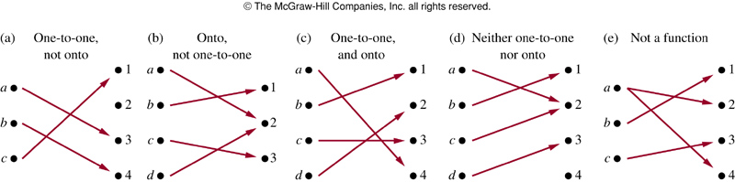
2.3.2 一对一函数和映上函数
图5. 不同类型的映射关系
a) 单射
定义域中无元素映射到 2

Slide 12
2.3.2 一对一函数和映上函数
图5. 不同类型的映射关系
b) 满射
定义域中 2 个元素都映射到 2

Slide 13
2.3.2 一对一函数和映上函数
图5. 不同类型的映射关系
c) 双射

Slide 14
2.3.2 一对一函数和映上函数
图5. 不同类型的映射关系
d) 函数，非单射、非满射
定义域中 2 个元素都映射到 2
定义域中无元素都映射到 4

Slide 15
2.3.2 一对一函数和映上函数
图5. 不同类型的映射关系
e) 非函数
为元素 a 指派
的对应元素
不只 1 个

Slide 16
2.3.3 反函数和函数组合
设 f 是一个从 A 到 B 的一一对应函数
f 的反函数(inverse function) f⁻¹
  将 B 中元素 b 指派到 A 中唯一满足 f(a) = b 的元素 a，记为 f⁻¹(b) = a

Slide 17
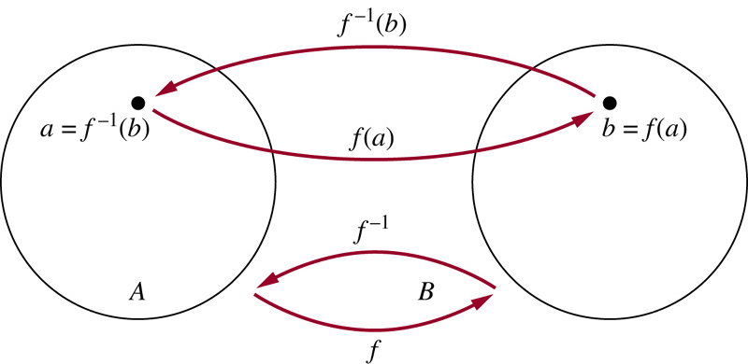
2.3.3 反函数和函数组合
f : A→B 的反函数 f⁻¹: B→ A

Slide 18
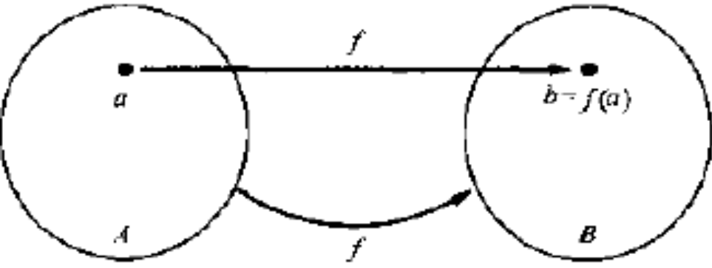
2.3.3 反函数和函数组合
为什么只有一一对应的函数才有反函数？
  函数有且只有一条弧从定义域中每个元素发出
不是函数！

Slide 19
2.3.3 反函数和函数组合
例 18.
例 19. f: Z→Z, f(x)＝x+1
例 20. f: Z→Z, f(x)＝x²
反函数：f⁻¹(y)＝y－1
无反函数！

Slide 20
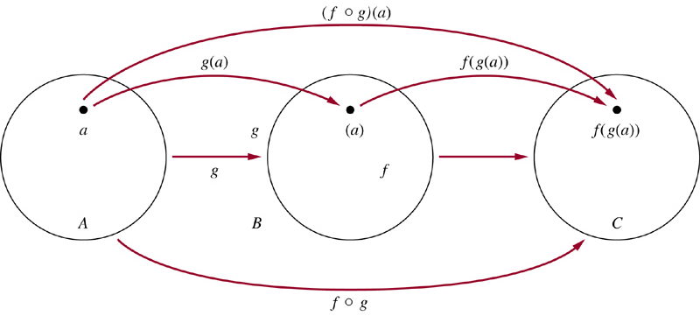
2.3.3 反函数和函数组合
定义10. 已知函数 g: A→B 和 f: B→C，则 f 和 g 的组合(composition)是 f ◦ g: A→C
  定义为：(f◦g) (a) = f (g (a))
例 22
g (a)
f
B

Slide 21
2.3.3 反函数和函数组合
例23. 设 f、g 是整数集到整数集的函数
  f(x) = 2x + 3、g(x) = 3x + 2
  它们的组合函数 f◦g 是?、g◦f 是?
(f◦g )(x) = f(g(x)) = f(3x + 2) = 2(3x + 2) + 3 = 6x + 7
(g◦f )(x) = g(f(x)) = g(2x + 3) = 3(2x + 3) + 2 = 6x + 11

Slide 22
2.3.3 反函数和函数组合
设有函数 f: A→B，g: B→C，h: C→D
  结合律：h◦(g◦f)＝(h◦g)◦f
  反函数：(f◦g )⁻¹ = g⁻¹◦f⁻¹
    要求：其中 f、g 都是可逆的

Slide 23
2.3.4 函数的图像
例 24, 25
定义11. 函数 f: A→B 的图像是序偶集合
  { (a, b) | a∈A ∧ f(a)＝b }
    A×B 的子集

Slide 24
2.3.5 重要函数
取整函数(定义12)
  表1
阶乘函数(例 31)

